Slide 1
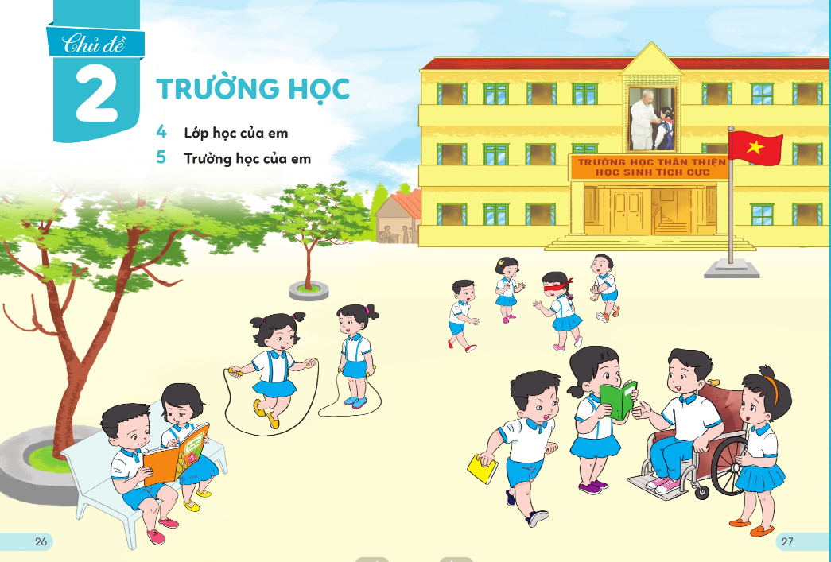

Slide 2

Lớp học của em
(Tiết 3)

Slide 3
Giữ gìn lớp học sạch, đẹp.
Hoạt động 1: Thảo luận về lớp học sạch, đẹp.

Slide 4
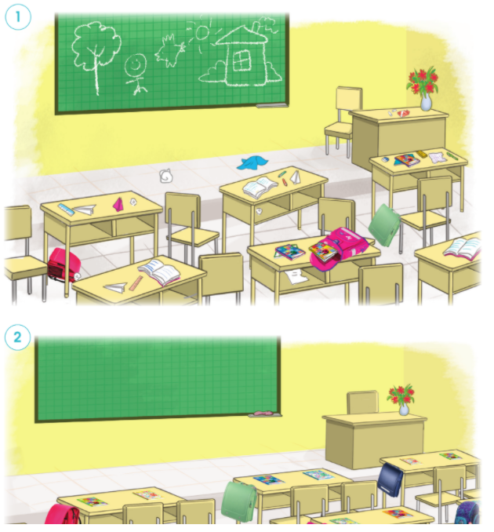
2

Slide 5
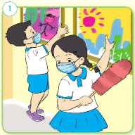
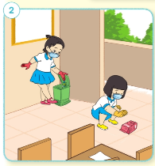
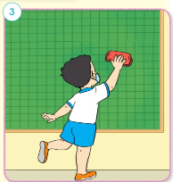
Hoạt động 2: Xác định những việc có thể làm để lớp học sạch, đẹp.

Slide 6
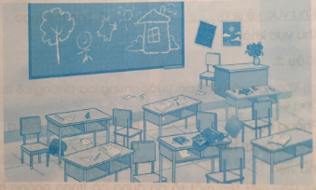
Câu 4: Quan sát hình vẽ dưới đây và khoanh vào chữ cái trước ý trả lời của em.(tr 17-VBT)
Nếu em học lớp đó, em và các bạn cần làm gì để lớp học sạch, đẹp.
A. Quét lớp.
B. Tưới cây.
A
C. Kê bàn, ghế
D
C
D. Sắp xếp sách vở, cặp sách.
E
E. Lau bảng.
G
G. Treo lại tranh ảnh.

Slide 7
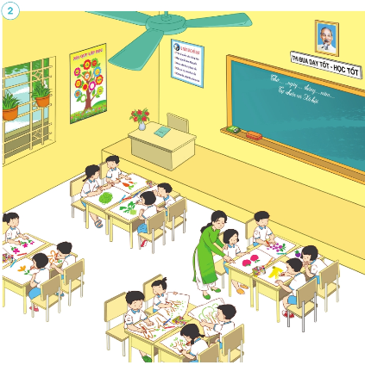

Líp häc như­­ lµ nhµ.
C« gi¸o như­ mÑ hiÒn.
B¹n bÌ như­ lµ anh em.

Slide 8
Đánh giá
Phiếu tự đánh giá
Việc làm | Em tự đánh giá
Sắp xếp đồ dùng cá nhân (cặp, sách, vở, hộp bút,…) gọn gàng.
Cất/đặt/để đồ dùng học tập đúng chỗ sau khi sử dụng.
Sử dụng đồ dùng học tập cẩn thận và đúng cách.
Lau chùi bàn, ghế, bảng đen,…
Quét dọn lớp học (quét lớp, nhặt rác, phủi bụi tranh ảnh và sản phẩm treo tường,…).
Trang trí góc học tập, lớp học.
…………………………………………………………..

Slide 9


CHÚC CÁC EM SỨC KHỎE!
CHÀO TẠM BIỆT

